Slide 1
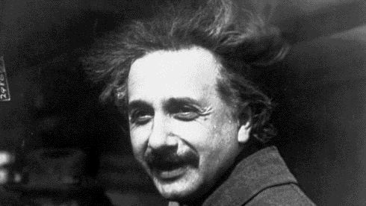
第十三章
狭义相对论

Slide 2
爱因斯坦
——公众谓之人类最高智慧的象征
法国物理学家朗之万（P. Langevin,1872 — 1946）曾这样评价过爱因斯坦：
他的伟大可以与牛顿相比拟；按我的意见，他也许比牛顿更伟大一些。因为他对于科学的贡献更深入到人类思想基本概念的结构中。

Slide 3
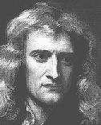
§13-1 基于绝对时空的力学理论
13-1-1 牛顿的绝对时空观
1687年，牛顿在他的《自然哲学的数学原理》一书中对时间和空间作如下表述 ：
绝对的、真实的、纯数学的时间，就其自身和其本质而言，是永远均匀流动的，不依赖于任何外界事物。
绝对的空间，就其本性而言，是与外界事物无关而永远是相同和不动的。

Slide 4












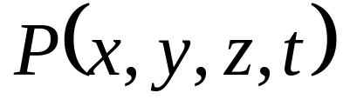


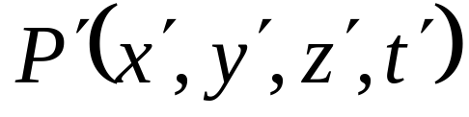


牛顿的绝对时空观：时间和空间都是绝对的，与物质的存在和运动无关。
13-1-2 伽利略变换 经典力学相对性原理
原点 与 重合时，作为计时起点，

Slide 5
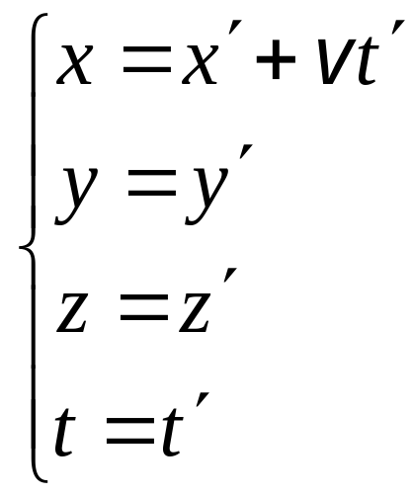
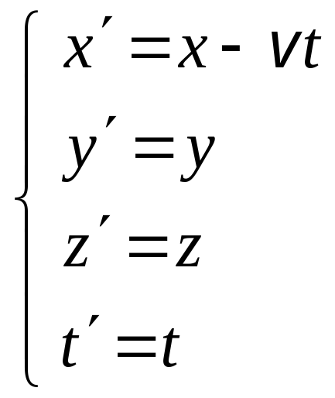
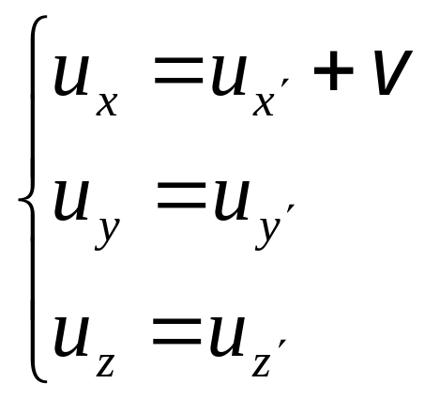
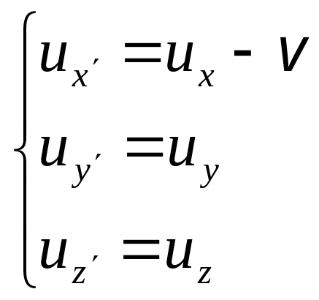
伽利略的时空变换式：
或
伽利略速度变换式：
或

Slide 6
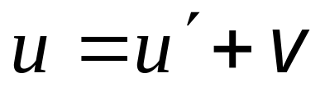
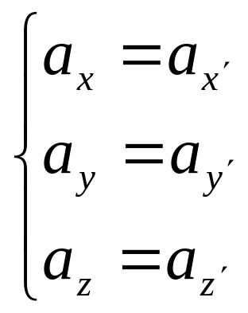
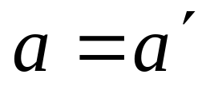
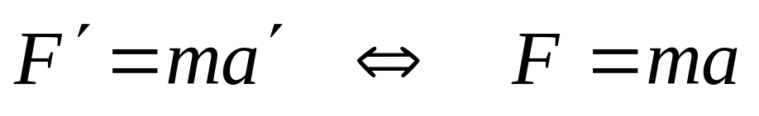
速度变换矢量式：
对速度变换式两边对时间求导
加速度变换矢量式：
结论：牛顿运动方程在任意两个不同惯性参考系中其形式保持不变。
力学相对性原理：力学规律对于一切惯性参考系都是等价的。

Slide 7




13-1-3 迈克耳孙-莫雷实验
地球相对于以太速度：v
以太风
光在以太速度：c
G
S
T
实验原理图

Slide 8




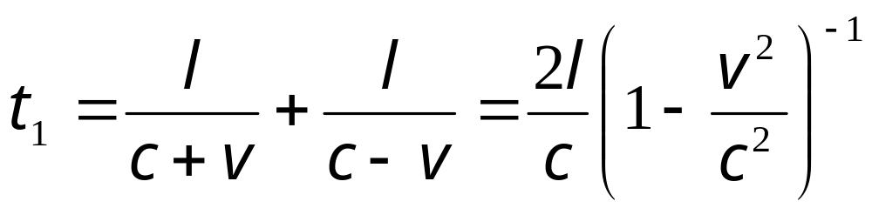
光路（1）
光顺着以太方向传播
光逆着以太方向传播
往返一次所需时间：

Slide 9
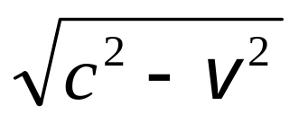
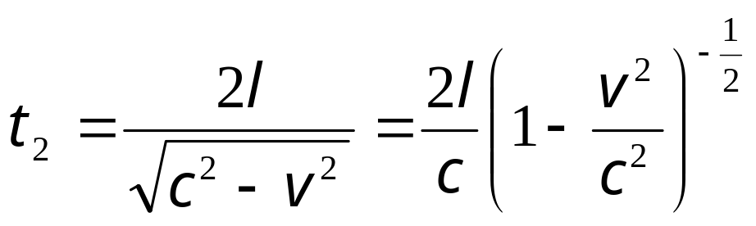
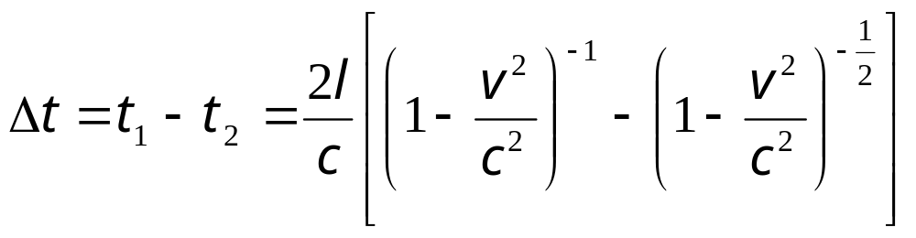
光路（2）
光相对于地球的速度垂直于以太的方向。
往返一次需要时间

Slide 10
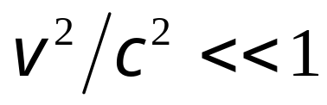
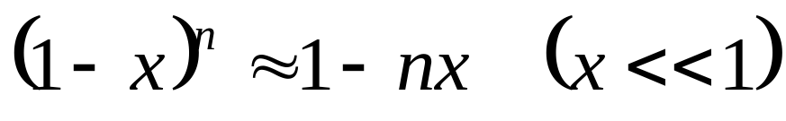
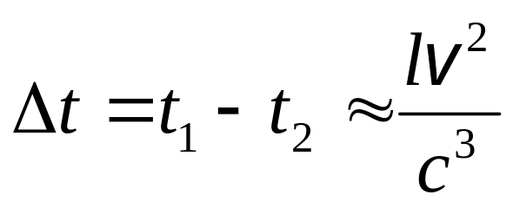
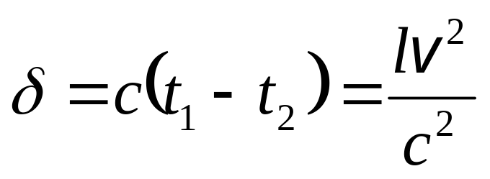
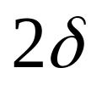
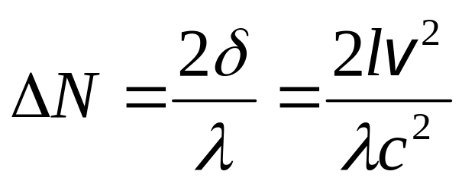
因为
由
两束光的光程差：
将仪器旋转90°，由于光程差改变量 。
引起的条纹移动：

Slide 11
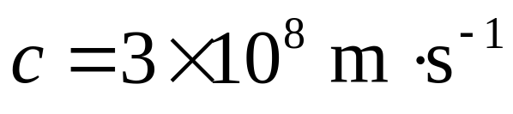
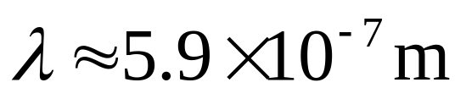
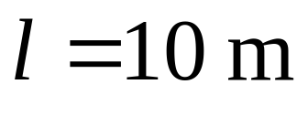
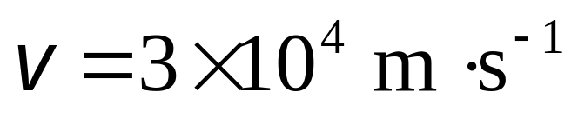
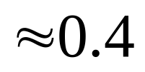
光速：
所选光波长：
干涉仪臂长约：
地球绕太阳的公转速度：
零结果！

Slide 12
§13-2 狭义相对论基本原理
与时空的相对性
13-2-1 狭义相对论基本原理
狭义相对论的两条基本假设：
狭义相对论的相对性原理：在所有惯性系中，物理定律的表达形式都相同。
光速不变原理：在所有惯性系中，真空中的光速具有相同的量值c 。

Slide 13





13-2-2 时空的相对性
1. 同时的相对性

Slide 14





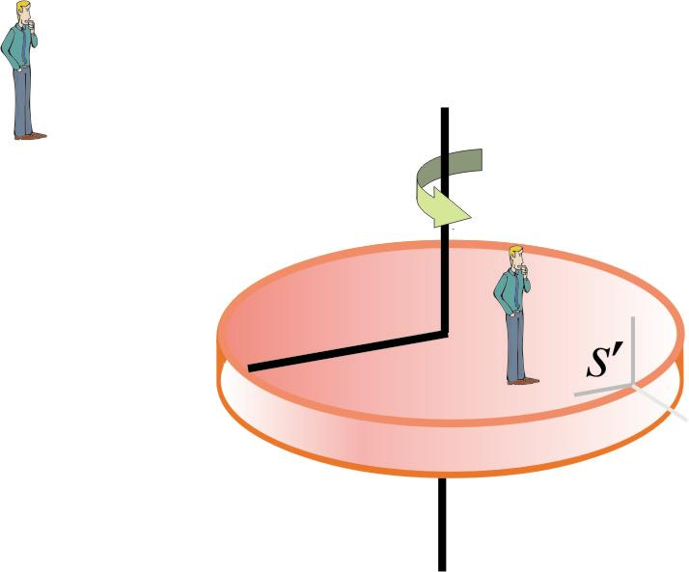





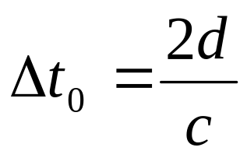

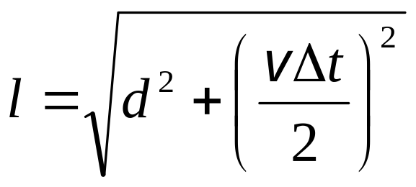
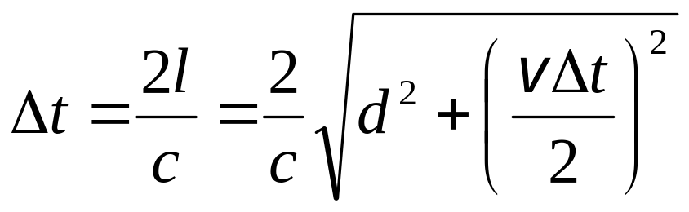

2. 时间的延缓

Slide 15
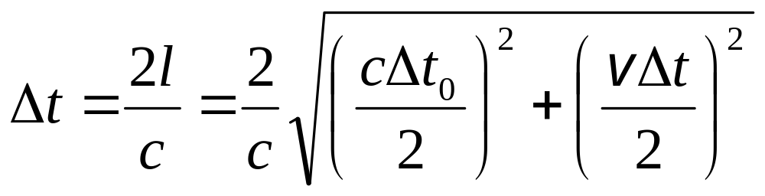
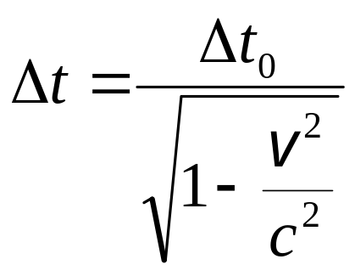
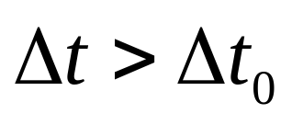

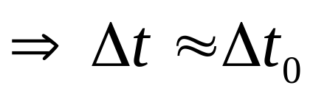
从两时间式中消去d，有
解得：
原时：在某一参考系中同一地点先后发生两个事件的时间间隔。
时间延缓：在S系中记录下两事件的时间间隔大于在S’系中记录到的原时。

Slide 16

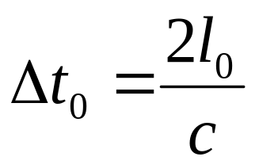







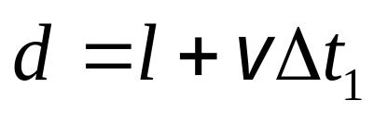

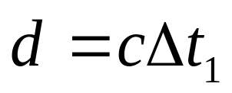


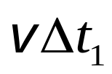



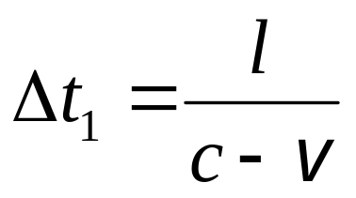
3. 长度的收缩
往返时间：
入射路程：
解得

Slide 17
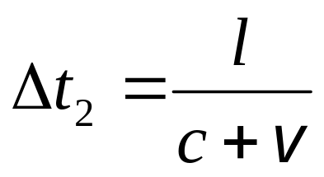
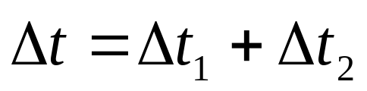
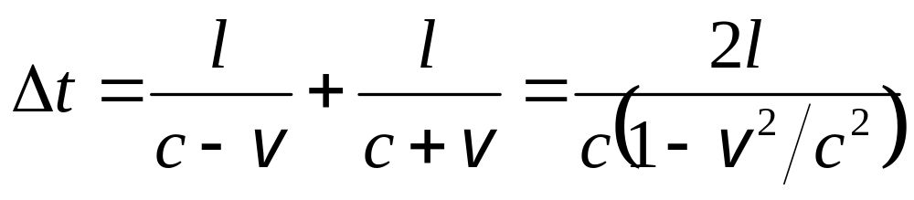
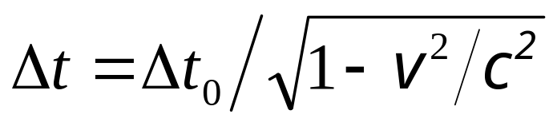
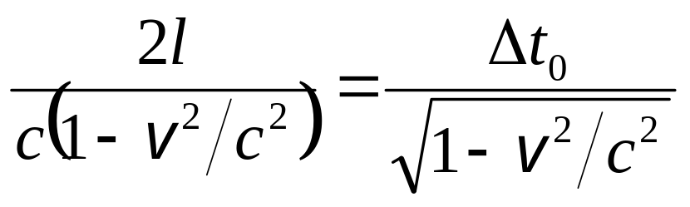
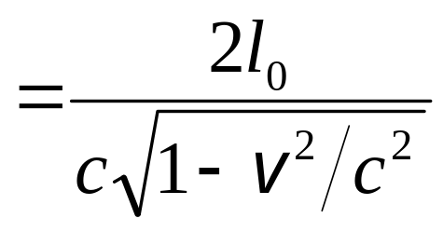
同理可得光脉冲从反射镜返回到光源的时间：
全程所用时间：
即
因为
所以

Slide 18
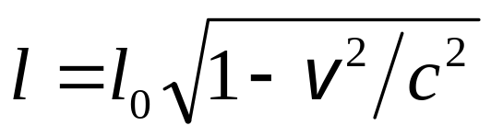
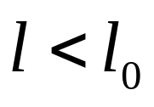
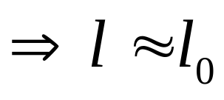
解得：
原长：在相对于观察者静止的参考系中测得的物体长度。
长度收缩 ：运动物体的长度小于原长， 。
当
注意：长度收缩只发生在运动的方向上。

Slide 19
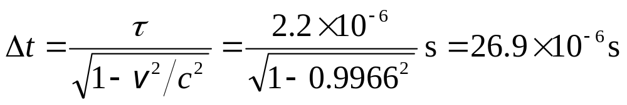

例1 静系中μ子的平均寿命为τ = 2.2×10⁻⁶ s。据报导，在一组高能物理实验中，当它的速度为v = 0.9966c 时通过的平均距离为8 km。试说明这一现象。
解：
按经典力学
按相对论力学

Slide 20










例2 一长为1 m的棒，相对于S´系静止并与 x´轴夹角θ´= 45º。问：在S系的观察者来看，此棒的长度以及它与x 轴的夹角为多少？（已知 ）
解：
S
S´
θ´

Slide 21




§13-3 洛伦兹变换
13-3-1 洛伦兹变换
原点 与 重合时，作为计时起点，
在S系中观测，t 时刻 离开 的距离为 。

Slide 22








为原长
解得：
在 系中观测，同理可得：

Slide 23







消去
，可得
逆变换：
当
有
结论：在速度远小于光速 c 时，相对论结论与牛顿力学结论相同。

Slide 24




洛伦兹变换

Slide 25




宇宙速度的数量级：
结论：在宏观领域中用牛顿力学处理问题已是足够精确了。
如果
，则
为虚数
结论：真空中的光速是一切客观实体的速度极限。

Slide 26






13-3-2 相对论速度变换
根据洛伦兹变换，可以导出相对论速度变换式。

Slide 27






例3 在惯性系S中，有两事件同时发生在x轴上相距1.0×10³ m处，从S ´观察到这两事件相距2.0×10³ m。试问由S系测得此两事件的时间间隔为多少？
解：

Slide 28






Slide 29



例4 两宇宙飞船相对于某一惯性系分别以0.7c和0.9c的速率沿同方向（x 轴）飞行。求两飞船的相对速率。
解：
已知：u_{x} = 0.7c , v = 0.9c .
两飞船的相对速率为 0.54 c。

Slide 30





§13-4 光的多普勒效应
设T 为 S 系中测得光源的光振动周期。
一个周期内光的传播距离为：
一个周期内波源向前移动的距离为：

Slide 31






观察者测得的光频率：
设T₀是以火车为参考系（ ）测得的周期（原时）
解得
（观察者接近光源）

Slide 32




多普勒频移：
当光源远离观察者运动时：
电磁波的多普勒频移在交通管理中常用于测量汽车的运动速度。

Slide 33





例5 一束钠原子向着观察者射来，已知在其自身参考系中钠原子的辐射频率为 Hz，但观察者测得的频率为 。问钠原子的运动速度。
解
已知

Slide 34





§13-5 相对论与电磁特性
试探电荷q的速度为v；
自由电子以同样的速度v运动。
载流直导线上的净电荷为零；
结论：载流导线周围没有静电场，试探电荷 q 只受磁场力的作用。

Slide 35





以 系为参考系：
载流导线中的电子静止；
正电荷以速率v向左运动，形成电流。
结论：试探电荷 q 相对于 系静止，所以不受磁场力的作用。
由于运动电荷的洛伦兹收缩，载流导线带净正电荷， 试探电荷将受到电场力的作用。

Slide 36








§13-6 相对论动力学
13-6-1 相对论质量与动量
设两全同小球，静止质量
A球静止于 ，
B球静止于
A
B
完全非弹性碰撞
A
B
S系动量守恒：

Slide 37








系动量守恒：
由速度变换式：

Slide 38




质速关系式：

Slide 39


m₀称为静止质量
质速关系反映了物质与运动的不可分割性
相对论性动量：

Slide 40



13-6-2 相对论动力学的基本方程
相对论动力学的基本方程：

Slide 41



设质点在恒力 F 作用下做加速直线运动。
解得

Slide 42


13-6-3 相对论能量
设某一质点在外力F作用下，由静止开始沿Ox轴做一维运动。
由动能定理：
积分可得：
上式虽从一个特例推出，却具有普遍意义。

Slide 43




相对论动能：
相对论总能量：
相对论静能：
结论：如果一个物体的质量 m 发生变化，必然伴随着它的能量 E 发生相应的变化。
相对论把质量守恒与能量守恒结合起来，统一成更普遍的质能守恒定律。

Slide 44





讨论动能：

Slide 45









例6 在一种热核反应中，反应式为
其中各粒子的静质量分别为：
氘核（ ）：
氚核（ ）：
氦核（ ）：
中子（ ）：
求这一热核反应所释放出的能量。

Slide 46




解：
在这反应过程中，反应前、后质量变化为
释放出相应的能量：
1kg 这种燃料所释放出的能量：

Slide 47






相对论动量与能量的关系：

Slide 48




相对论性动量和能量的关系式：
静质量 的粒子

Slide 49




例7 一个电子被电压为10⁶ V的电场加速后，其质量为多少？速率为多大？
解：

Slide 50




例8 两质子（质量分别为m_{p} = 1.67×10⁻²⁷ kg）以相同的速率对心碰撞，放出一个中性的π介子（m_{π} = 2.40×10⁻²⁸ kg）。如果碰撞后的质子和π介子都处于静止状态，求碰撞前质子的速率。
解：
碰撞前后的总能量守恒

